Slide 1
【何西阿書 6:1-3】
¹來吧，我們歸向耶和華！他撕裂我們，也必醫治；他打傷我們，也必纏裹。²過兩天他必使我們甦醒，第三天他必使我們興起，我們就在他面前得以存活。³我們務要認識耶和華，竭力追求認識他。他出現確如晨光；他必臨到我們像甘雨，像滋潤田地的春雨。

Slide 2
【何西阿書 6:4-6】
⁴主說：以法蓮哪，我可向你怎樣行呢？猶大啊，我可向你怎樣做呢？因為你們的良善如同早晨的雲霧，又如速散的甘露。⁵因此，我藉先知砍伐他們，以我口中的話殺戮他們；我施行的審判如光發出。⁶我喜愛良善，不喜愛祭祀；喜愛認識神，勝於燔祭。

Slide 3
【何西阿書 6:7-11】
⁷他們卻如亞當背約，在境內向我行事詭詐。⁸ 基列是作孽之人的城，被血沾染。⁹強盜成羣，怎樣埋伏殺人，祭司結黨，也照樣在示劍的路上殺戮，行了邪惡。¹⁰在以色列家，我見了可憎的事；在以法蓮那裏有淫行，以色列被玷污。¹¹ 猶大啊，我使被擄之民歸回的時候，必有為你所命定的收場。

Slide 4
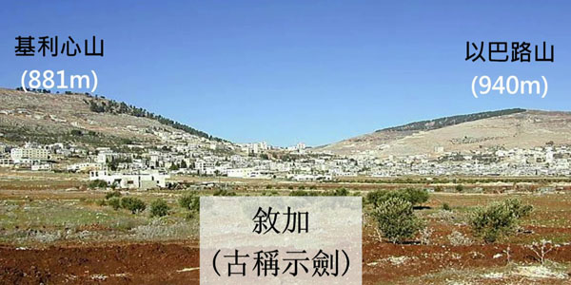
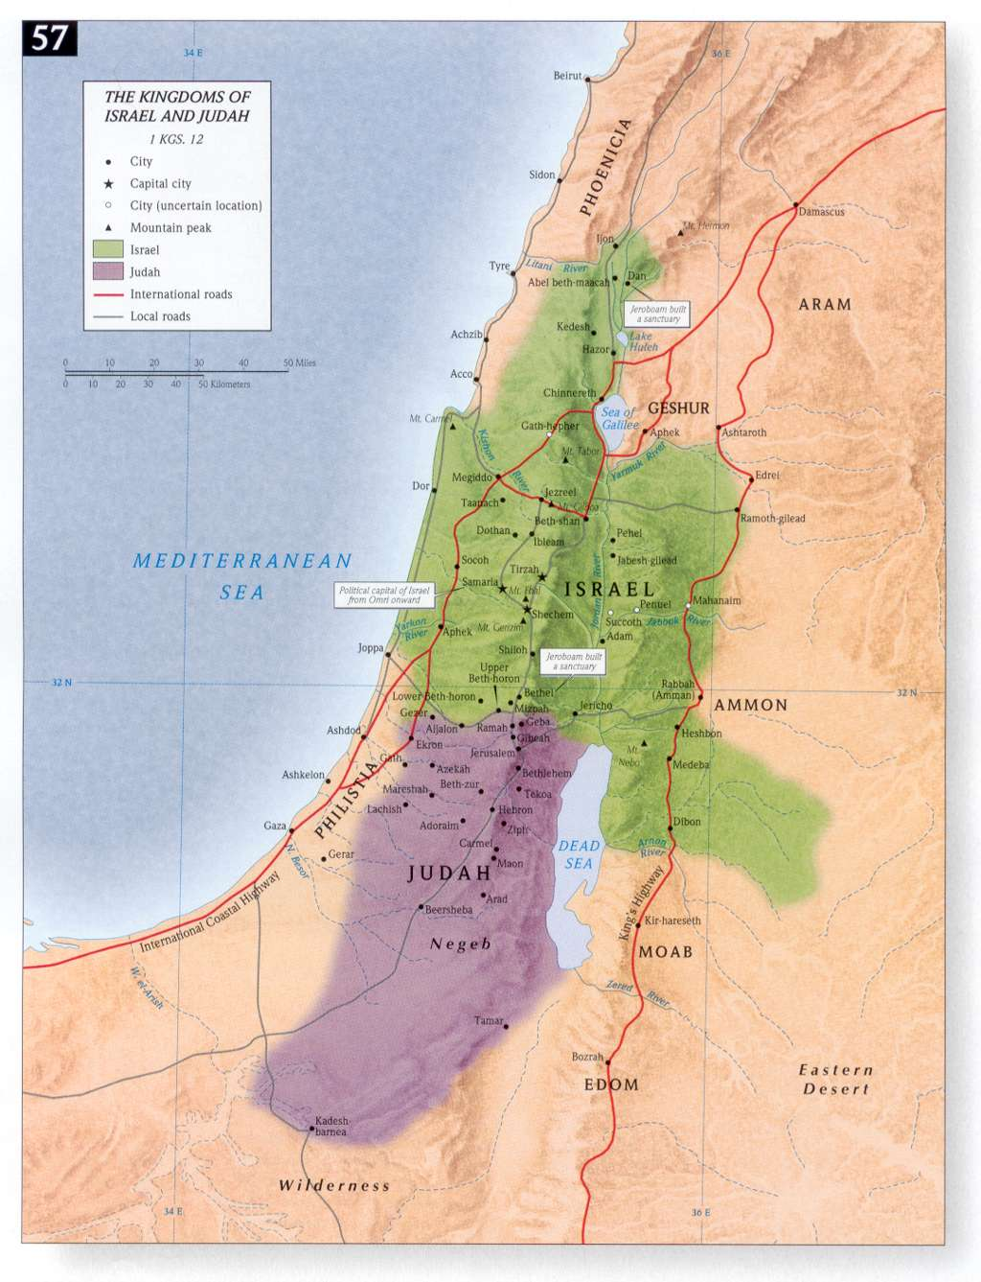
西頓
⁸ 基列是作孽之人的城，被血沾染。⁹強盜成羣，怎樣埋伏殺人，祭司結黨，也照樣在示劍的路上殺戮，行了邪惡。 （何西阿書6:8-9）
推羅
亞蘭
基低斯
哥蘭
基列גִּלְעָד 〔暴露〕，約但河東雅各與拉班立約之地(創31:25)，基列也是個地區，指約但河東，其中有著名的城鎮如基列亞比(士21:8)，拉末(王上22:3; 王下9:1 )。拉末也是約但河東的三座逃城之一(申4:41-43; 書20:8)。
以色列
基列(拉末)
撒馬利亞
示劍
亞捫
非利士
耶路撒冷
比悉
希伯崙
猶大
示劍 שְׁכֶם 〔肩膀、嶺〕，位於撒馬利亞東南方約10公里處，在基利心山和以巴路山的東方入口，兩山形似肩膀而得名。是約但河西的三座逃城之一(書20:7)。
摩押
以東

